Slide 1
第1章 信号与系统

Slide 2
本章的基本内容:
信号的描述
信号的自变量变换
基本信号
系统及其数学模型
系统的性质

Slide 3

1.0 引言 ( Introduction )
目的：
讨论信号与系统的基本概念，建立其 相应的数学描述方法，以便利用这种数学描述及其表示方法，建立一套信号与系统的分析体系。

Slide 4
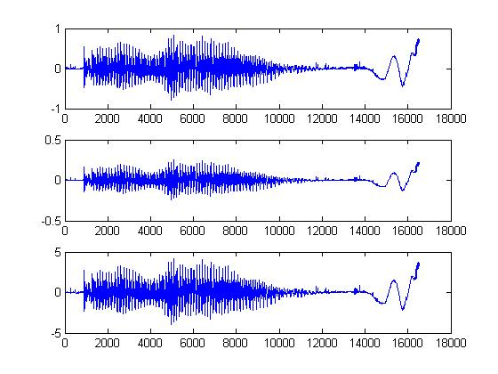
实例—信号
语音信号
特点是：一维、其变化依赖于时间
特性：音量、频率
Original signal
The wave of a speech “away”
Multiply it by
0.3 and 5

Slide 5
实例—信号
语音信号特性与效果
相同频率
不同幅度,音量不同
音量（幅度）
频率
同样内容的语音
不同频率下效果迥异
18kHz
30kHz
4kHz

Slide 6




实例—系统
玻璃
system
景色
目标
摄影效果

Slide 7

实例—系统，用作摄影技巧
珠江夜游 —飞碟
实际上，是上述系统的应用，得到的效果

Slide 8
1.1 连续时间与离散时间信号
（Continuous-Time and Discrete-Time Signals）
一.信号：
信号可以描述范围极其广泛的物理现象。信号是传递消息或信息的符号，是信息的载体。信号可以分为确知信号与随机信号，也可以分为连续时间信号与离散时间信号。
确知信号可以表示成一个或几个自变量的函数。作为信号分析的基础，本课程只研究确知信号。

Slide 9
1.1 连续时间与离散时间信号
（Continuous-Time and Discrete-Time Signals）
一.信号：
信号可以描述范围极其广泛的物理现象。信号是传递消息或信息的符号，是信息的载体。信号可以分为确知信号与随机信号，也可以分为连续时间信号与离散时间信号。
确知信号可以表示成一个或几个自变量的函数。作为信号分析的基础，本课程只研究确知信号。

Slide 10
1.1 连续时间与离散时间信号
（Continuous-Time and Discrete-Time Signals）
信号的物理种类可以是声音、图象、电、光等等。
常常借助于数学工具来描述和分析信号和系统。描述信号常用函数和波形两种方法。

Slide 11
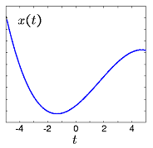
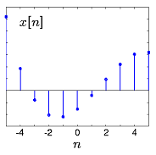
连续时间信号的例子：
离散时间信号的例子：

Slide 12
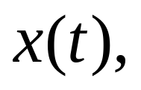
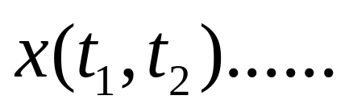
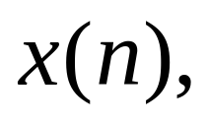
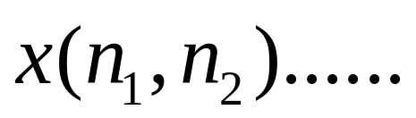
人口统计数据
人口
年份
1900－1930
1930－1960
1960－2000
信号的描述：
连续时间信号
离散时间信号

Slide 13

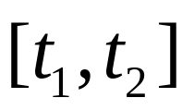
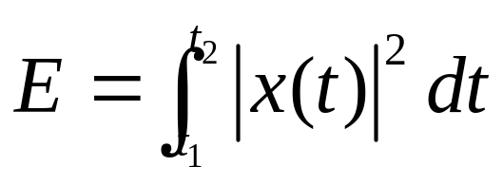
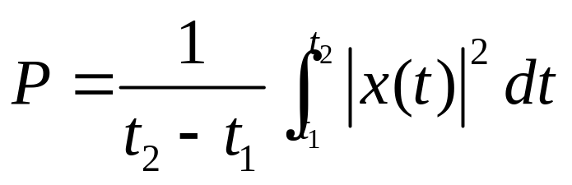
连续时间信号在离散时刻点上的样本可以构成一个离散时间信号。
二. 信号的能量与功率：
连续时间信号在 区间的能量定义为：
连续时间信号在 区间的平均功率定义为：

Slide 14
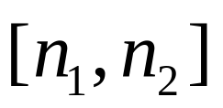
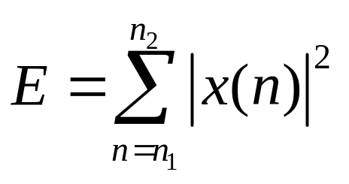
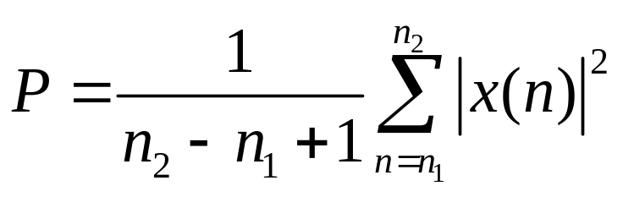
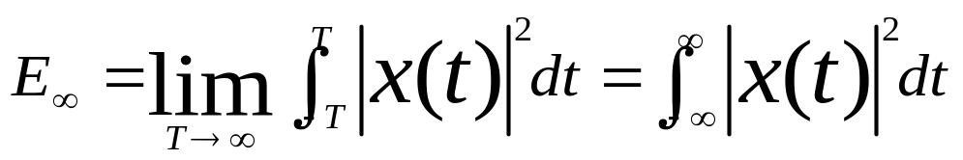
离散时间信号在 区间的能量定义为
离散时间信号在 区间的平均功率为
在无限区间上也可以定义信号的总能量：
连续时间情况下:

Slide 15
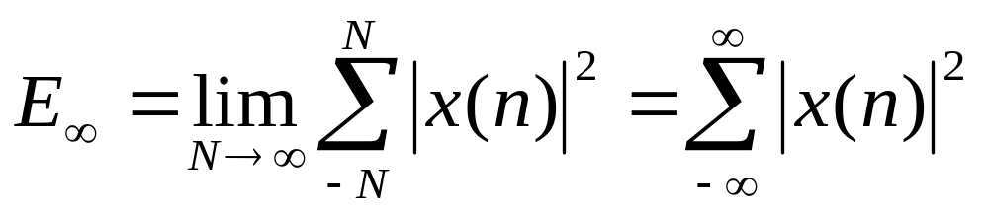
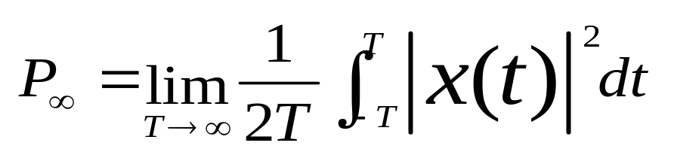
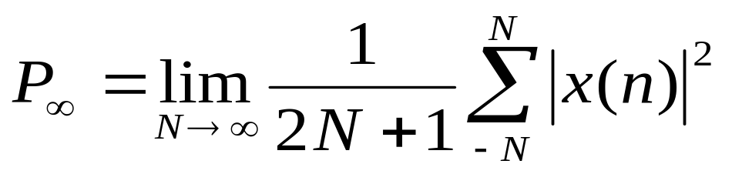
离散时间情况下:
在无限区间内的平均功率可定义为：

Slide 16
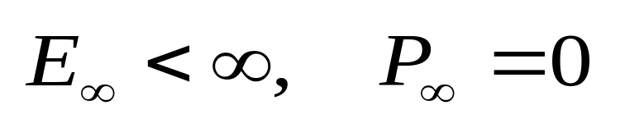
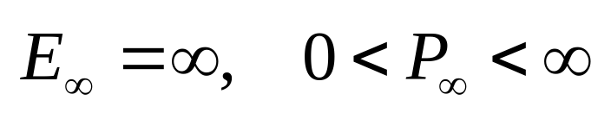
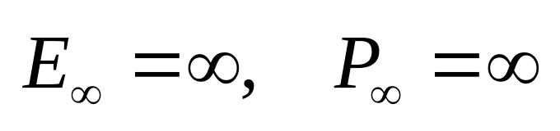
三类重要信号：
1. 能量信号——信号具有有限的总能量，
即：
2. 功率信号——信号有无限的总能量，但平均功率 有限。即：
3. 信号的总能量和平均功率都是无限的。
即：

Slide 17
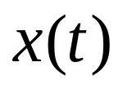

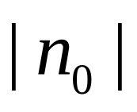
1.2 自变量变换
（Transformations of the Independent Variable)
由于信号可视为自变量的函数，当自变量改变时，必然会使信号的特性相应地改变。
1. 时移变换：Shift of Signals
当 时，信号向右平移
时，信号向左平移
当 时，信号向右平移
时，信号向左平移

Slide 18
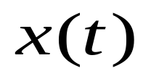

2. 反转变换：Reflection of Signals
信号以 为轴呈镜像对称。
与连续时间的情况相同。
3. 尺度变换： Scaling
时, 是将 在时间上压缩a倍，
时, 是将 在时间上扩展1/a倍。
实例： 照片放大。

Slide 19
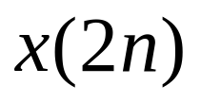
由于离散时间信号的自变量只能取整数值，因而尺度变换只对连续时间信号而言。
例如：
3
2
2
2
2
2
2
1
1
0
1
2
3
4
5
6
0
1
2
3

Slide 20
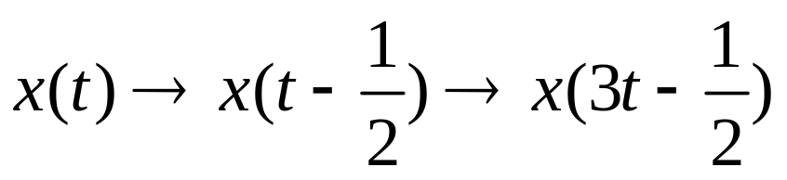
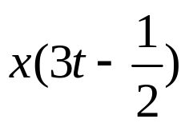
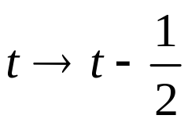


显然 是从 中依次抽出自变量取偶数时的各点而构成的。这一过程称为对信号 的抽取（decimation）。
综合示例： 由
做法一：
1
1
1
0
1
0
1/2
3/2
0
1/6
1/2

Slide 21
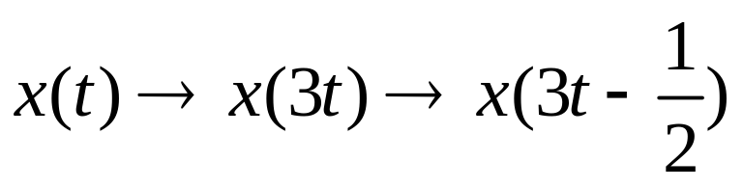
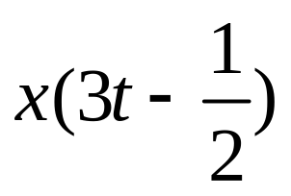
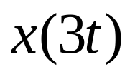
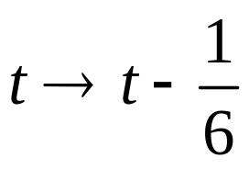
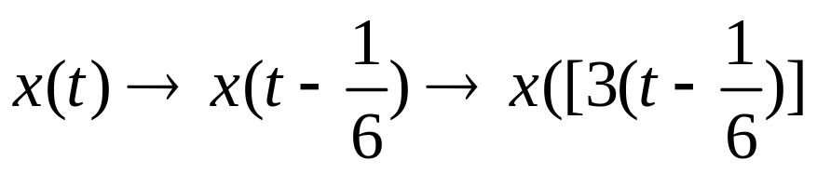
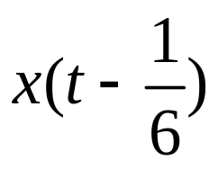

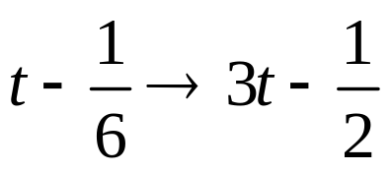
做法二 ：
1
1
1
0
1
0
1/3
0
1/6
1/2
做法三 ：
1
1
1
0
1
0
0
1/6
1/2
1/6
7/6

Slide 22
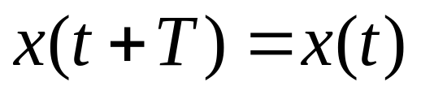
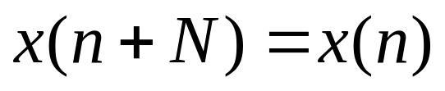

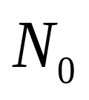
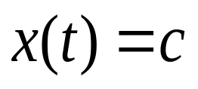
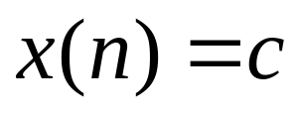
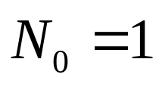
周期信号与非周期信号：
如果信号是周期信号，则
或
满足此关系的正实数（正整数）中最小的一个，
称为信号的基波周期 （ ）。
可视为周期信号，但它的基波周期没有确定的定义。
可以视为周期信号，其基波周期 。

Slide 23
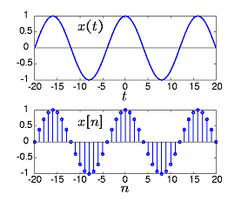
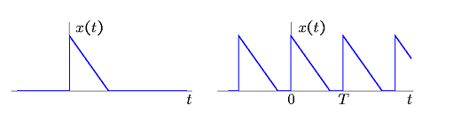
连续时间周期信号
离散时间周期信号
非周期信号
周期信号

Slide 24
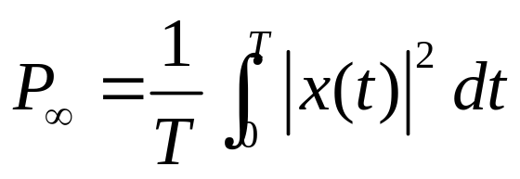
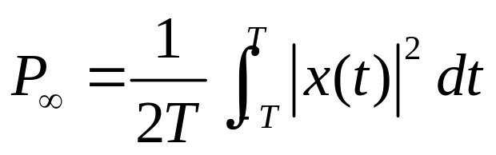
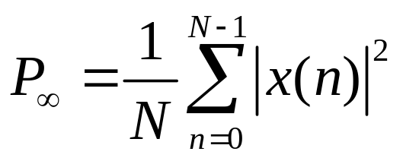
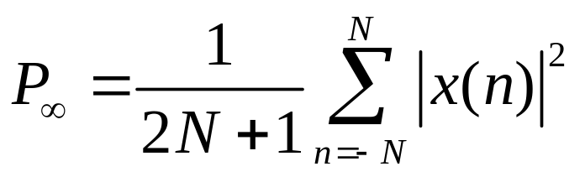
这种信号也称为功率信号，通常用它的平均功率来表征。
（以T为周期） 或
（以N为周期）或
如果信号是非周期的，且能量有限则称为能量信号。

Slide 25
其 它 信 号 分 类
确定信号和随机信号
根据信号能否用数学函数来描述进行的分类。在本书中都是考虑的确定信号，而随机信号则必须用概率与统计的知识进行分析，在随机过程和通信原理中学习。
复信号和实信号
根据信号的取值进行的分类。
奇信号和偶信号
根据信号函数是奇函数还是偶函数进行的分类。
因果信号、反因果信号、非因果信号
因果信号——信号在零时刻或零序号之前的取值为0。
反因果信号——信号在零时刻或零序号之后的取值为0。
非因果信号——不是因果信号即信号在零时刻或零序号之前有非0的取值。

Slide 26
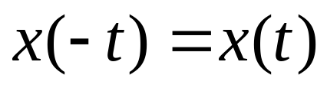
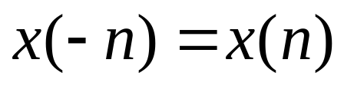
奇信号与偶信号： odd Signals and even Signals
对实信号而言：
如果有 则称该信号是偶信号。
（镜像偶对称）

Slide 27
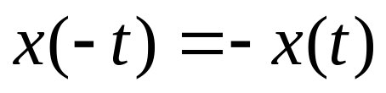
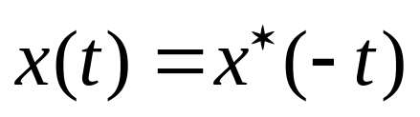



如果有 则称该信号为奇信号
（镜像奇对称）
对复信号而言：
如果有 则称该信号为共轭偶信号。
如果有 则称为共轭奇信号。

Slide 28






任何信号都能分解成一个偶信号与一个奇信号之和。
对实信号有：
其中
其中

Slide 29












对复信号有：
其中：
其中：
例1：
2
1
1
1
-1
1
-2
-1
0
1
2
-2
0
2
-1

Slide 30

例2. 信号的奇偶分解：

Slide 31


1.3 复指数信号与正弦信号
（Exponential and Sinusoidal Signals ）
一. 连续时间复指数信号与正弦信号
其中 C, a 为复数
1. 实指数信号： C，a 为实数
呈单调指数上升。

Slide 32









呈单调指数下降。
是常数。
2. 周期性复指数信号与正弦信号:
，不失一般性取
实部与虚部都是正弦信号。
显然是周期的，其基波周期为：

Slide 33





一般情况下
其基波周期为 , 基波频率为 ，当 时
通常称为直流信号。
0

Slide 34


对 而言，它在一个周期内的能量是
它的平均功率为：
3. 成谐波关系的复指数信号集:

Slide 35



该信号集中的每个信号都是周期的，它们的频率分别为 ，都是 的整数倍，因而称它们是成谐波关系的。
信号集中信号的基波频率为 ，基波周期为 ， 各次谐波的周期分别为 ，它们的公共周期
是 。
当k取任何整数时，该信号集中的每个信号都是彼此独立的。只有该信号集中的所有信号才能构成一个完备的正交函数集。

Slide 36



4. 一般复指数信号:
其中 C, a 为复数
令 则
该信号可看成是振幅按实指数信号规律变化的周期性复指数信号。它的实部与虚部都是振幅呈实指数规律变化的正弦振荡。

Slide 37






当 时，是指数增长的正弦振荡。
时，是指数衰减的正弦振荡。
时，是等幅的正弦振荡。

Slide 38







二. 离散时间复指数信号与正弦信号
一般为复数
1. 实指数信号： 均为实数
当 时，呈单调指数增长
时，呈单调指数衰减
时，呈摆动指数衰减
时，呈摆动指数增长

Slide 39


Slide 40


Slide 41





2. 正弦信号：
其中 为实数。

Slide 42





Slide 43






离散时间信号的频率表示为 ，其量纲是弧度。
离散时间正弦信号不一定是周期的，这是与连续时间正弦信号的重大区别。
3. 一般复指数信号：
令
则
其实部与虚部都是幅度按实指数规律变化的正弦序列。

Slide 44




当 时幅度呈指数增长， 时幅度呈指数衰减。

Slide 45






三.离散时间复指数序列的周期性
离散时间复指数序列 不一定是周期性的，要具有周期性，必须具备一定条件。
设 则有：
即
于是有
表明只有在 与 的比值是一个有理数时，
才具有周期性。

Slide 46












对 ，当 时，对应的信号振荡频率越来越高不会发生逆转。
而对 ， 当 时，只要是 变化 的范围，如 ，则由于 ，总是会有 。这表明：当 变化时，并非所有的 都是互相独立的。离散时间信号的有效频率范围只有 区间。其中 ， 处都对应最低频率； 或 处都对应最高频率。

Slide 47







Slide 48







在满足周期性要求的情况下，总能找到互为质数的两个正整数 m, N 使得：
（m与N无公因子）
此时 即为该信号的周期, 也称为基波周期,因此该信号的基波频率为 。

Slide 49





离散时间周期性复指数信号也可以构成一个成谐波关系的信号集。
该信号集中的每一个信号都是以N为周期的, N是它们的基波周期。
称为直流分量， 称为基波分量。
称为二次谐波分量等等。
每个谐波分量的频率都是 的整数倍。

Slide 50

特别值得指出的是：该信号集中的所有信号并不是全部独立的。
显然有：
这表明：该信号集中只有N个信号是独立的。即当k 取相连的N个整数时所对应的各个谐波才是彼此独立的。因此，由N个独立的谐波分量就能构成一个完备的正交函数集。
这是与连续时间的情况有重大区别的。

Slide 51






信号 和 的比较
不同，信号不同
对任何 信号都是周期的
基波频率
基波周期：T₀
频差 的整数倍时，信号相同
仅当 时，
信号是周期的
基波频率
基波周期：N

Slide 52








1.4 单位冲激与单位阶跃
（The Unit Impulse and Unit Step Functions）
一. 离散时间单位脉冲与单位阶跃
1. 单位脉冲序列
:
定义
1
0

Slide 53









2. 单位阶跃序列 :
，
定义
，
1
0
与 之间的关系：
一次差分

Slide 54








1
具有提取信号 中某一点的样值的作用。

Slide 55











二. 连续时间单位阶跃与单位冲激
单位阶跃
，
定义：
1
，
0
2. 单位冲激
定义：
定义的不严密性，由于 在 不连续，因而在该处不可导。

Slide 56











定义 如图所示:
显然当 时
1
0
可认为
0
即 可视为一个面积始终为1的矩形，当其宽度
趋于零时的极限。

Slide 57




表示为
1
1
0
0
矩形面积称为冲激强度。
显然有：

Slide 58








也具有提取连续时间信号样本的作用。
0

Slide 59


用阶跃表示矩形脉冲
G(t)
0 τ t
G1(t)
0 t₀ τ t

Slide 60


Slide 61


Slide 62


1.5 连续时间与离散时间系统
（Continuous-Time and Discrete-Time Systems）
一. 系统
系统是非常广泛的概念。通常将若干相互依赖，相互作用的事物所组成的具有一定功能的整体称为系统。它可以是物理系统，也可以是非物理系统。
连续时间系统：
输入信号与输出响应都是连续时间信号的系统。
连续时间系统

Slide 63


离散时间系统：
输入信号与输出响应都是离散时间信号的系统。
离散时间系统
系统分析的基本思想：
1. 根据工程实际应用，对系统建立数学模型。
通常表现为描述输入－输出关系的方程。
2. 建立求解这些数学模型的方法。

Slide 64
为此要求所研究的系统具有以下两点重要特性:
（1）这一类系统应该具有一些性质和结构，通过它们能够对系统的行为作出透彻的描述，并能对这一类系统建立有效的分析方法（即可行性）。
（2）很多工程实际中的系统都能够利用这类系统的方法建模（即具有普遍性）。
本课程所研究的对象——LTI（Linear Time－Invariant Systems）系统就是这样的一类系统。

Slide 65
二. 系统的互联 （Interconnection of Systems）
现实中的系统是各式各样的，其复杂程度也大相径庭。但许多系统都可以分解为若干个简单系统的组合。
可以通过对简单系统（子系统）的分析并通过子系统互联而达到分析复杂系统的目的。
也可以通过将若干个简单子系统互联起来而实现一个相对复杂的系统。这一思想对系统分析和系统综合都是十分重要的。

Slide 66





1. 级联 (cascade interconnection)
Ⅰ
Ⅱ
2. 并联 ( parallel interconnection )
Ⅰ
Ⅱ

Slide 67
工程实际中也经常将级联、并联混合使用，如：
Ⅰ
Ⅱ
Ⅳ
Ⅲ
3. 反馈联结 ( Feedback interconnection )
Ⅰ
Ⅱ

Slide 68
1.6 系统的基本性质 ( Basic System Properties )
1. 记忆系统与无记忆系统
(memory systems and memoryless systems)
在任何时刻，系统的输出都只与当前时刻的输入有关，而与该时刻以外的输入无关，则称该系统是无记忆系统。否则就是记忆系统，即（memory systems 或 systems with memory )。
如果一个系统的输出响应不仅与当时的输入有关,而且与该时刻以外的其它时刻的输入有关，则系统是记忆的。

Slide 69






例如：
（电容）
（累加器）
RC、RLC电路
（差分器）等都是记忆系统
在无记忆系统中有一种特例，即任何时刻系统的输出响应与输入信号都相同，即有 , 或
这样的无记忆系统称为恒等系统
( identity system )。

Slide 70
2. 可逆性与逆系统
(Inveritibility and inverse systems)
如果一个系统对任何不同的输入都能产生不同的输出，即输入与输出是一一对应的，则称该系统是可逆系统( invertible systems )。
如果一个系统对两个或两个以上不同的输入信号能产生相同的输出，则系统是不可逆的，称为不可逆系统( noninvertible systems )。

Slide 71




如果一个可逆系统与另一个系统级联后构成一个恒等系统，则称后者是前者的逆系统 ( inverse system )。
Ⅰ
Ⅱ
例如:
是可逆系统，其逆系统是:
是可逆系统，其逆系统是:

Slide 72











而
是不可逆系统，因为有两个不同的
输入 和 能产生相同的输出。
也是不可逆的，因为
输入 时, ；输入 时, 。
是不可逆系统，因为无法从
还原为 。
不可逆； 也是不可逆系统。
调制或编码过程必须是可逆的，其逆系统是解调器或解码器。

Slide 73
3. 因果性 (causality)
如果一个系统在任何时刻的输出都只与当时这个时刻的输入以及该时刻以前的输入有关，而和该时刻以后的输入无关就称该系统是因果的(causal system)。否则就是非因果的(noncausal system)。
一般说来，非因果系统是物理不可实现的。这体现了因果性对系统实现的重要性。但对非实时处理信号的离散时间系统，或信号的自变量并不具有时间概念的情况，因果性并不一定成为系统能否物理实现的先决条件。

Slide 74





例如在图像处理中, 自变量是图像中各点的坐标位置，而并非代表时间。对某些数据处理系统，如股市分析、经济预测等 ,实际上是以足够的延时来换取非因果性的实现。
时 决定于以后时刻的输入。
是非因果系统。
RLC电路, ,
都是因果系统。

Slide 75



4. 稳定性 ( stability )
如果一个系统当输入有界时，产生的输出也是有界的，则该系统是稳定系统(stable system)。否则，就是不稳定系统(unstable system)。
例如：单摆、RC电路都是稳定系统； 也是稳定系统。
都是不稳定系统。

Slide 76


工程实际中总希望所设计的系统是稳定的。因此稳定性对系统来说是非常重要的。
5. 时不变性 ( Time-invariance )
如果一个系统当输入信号有一个时移时，输出响应也产生同样的时移。除此之外，输出响应无任何其它变化，则称该系统是时不变的( time-invariant system )。否则就是时变的( time-varying )。
即：若
则系统是时不变的。

Slide 77






检验一个系统时不变性的步骤:
令输入为 ，根据系统的描述，确定此时的输出 。
将输入信号变为 ，再根据系统的描述确定输出 。
3. 令 根据自变量变换，检验 是否等于 。

Slide 78








如
当 时，
当
时，
令
则有：
由于
系统是时变的。

Slide 79








又如：
当 时，
当 时，
令
则有：
而
该系统是时变的。

Slide 80






6. 线性（Linearity）
若
其中a,b是常数
满足此关系的系统是线性的。
例如： ,满足可加性，但不满足齐次性。当 时其实部变为虚部，虚部变为实部。
满足齐次性但不满足可加性。

Slide 81



因为，若输入为 则
如果一个系统是线性的，当我们能够把输入信号
分解成若干个简单信号的线性组合时，只要能得到该系统对每一个简单信号所产生的响应，就可以很方便的根据线性特性，通过线性组合而得到系统对 的输出响应。即

Slide 82
若 ，且
则
这一思想是信号与系统分析理论和方法建立的基础。
在工程实际中，有一类系统并不满足线性系统的要求。但是这类系统的输出响应的增量与输入信号的增量之间满足线性特性。这类系统称为增量线性系统（incrementally linear systems)。

Slide 83

例如：
显然有
该系统既不满足齐次性，也不满足可加性，但当考查输入的增量与输出的增量之间的关系时，有
可见输入的增量与输出的增量之间是满足线性关系的，它是一个增量线性系统。

Slide 84



任何增量线性系统都可以等效为一个线性系统再加上一部分与输入无关的响应。
线性系统
增量线性系统
当增量线性系统的 时， 。此时系统的输出响应完全由 决定。此时系统处于零初始状态，故将 称为系统的零状态响应。

Slide 85



根据线性系统的齐次性，可得出：线性系统当输入为零（即根本没有输入）时，系统的输出响应为零（即没有输出响应）。这就是所谓线性系统的零输入—零输出特性。
增量线性系统当 时，有 ，因此将 称为系统的零输入响应。
可见，增量线性系统的响应包括零输入响应和零状态响应两部分。

Slide 86
1.7 本章小结（Summary）
建立了信号与系统的数学描述方法。
讨论了信号自变量变换对信号的影响。
介绍了作为信号分析基础的基本信号：复指数
信号、正弦信号、单位冲激与单位阶跃信号。
讨论了离散时间信号周期性的问题。
定义并讨论了系统的六大基本特性及系统的互连。讨论了增量线性系统及其等效方法。

Slide 87
由于在工程实际中，相当广泛的系统其数学模型都可以描述成一个线性时不变( LTI )系统，而且基于线性和时不变性，为系统分析建立一套完整的、普遍适用的方法提供了可能，因此，线性时不变系统将成为本课程所研究的对象。

